Slide 1


Министерство науки и высшего образования Российской Федерации
Санкт-Петербургский политехнический университет Петра Великого
Институт кибербезопасности и защиты информации
Построение нейронной сети для определения наличия атак в компьютерной сети
Выполнил
студент гр. 4851003/90801 А.Г. Кулеева
Руководитель
доцент ИКиЗИ,
к.т.н., доцент
В.В. Платонов
Санкт-Петербург − 2023

Slide 2

Цель и задачи
Цель – обнаружение сетевых атак классификатором на базе нейронных сетей.
Задачи:
Проанализировать набор данных, выбрать главные компоненте для обучения НС.
Разработать программный прототип персептрона и подобрать для него параметры, дающие лучший результат при обучении.
Обучить НС и проанализировать полученные результаты.

Slide 3
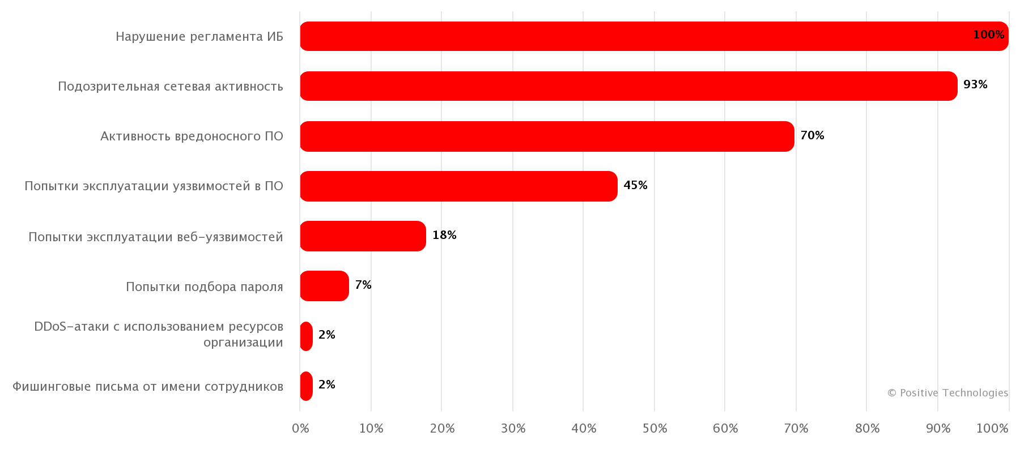
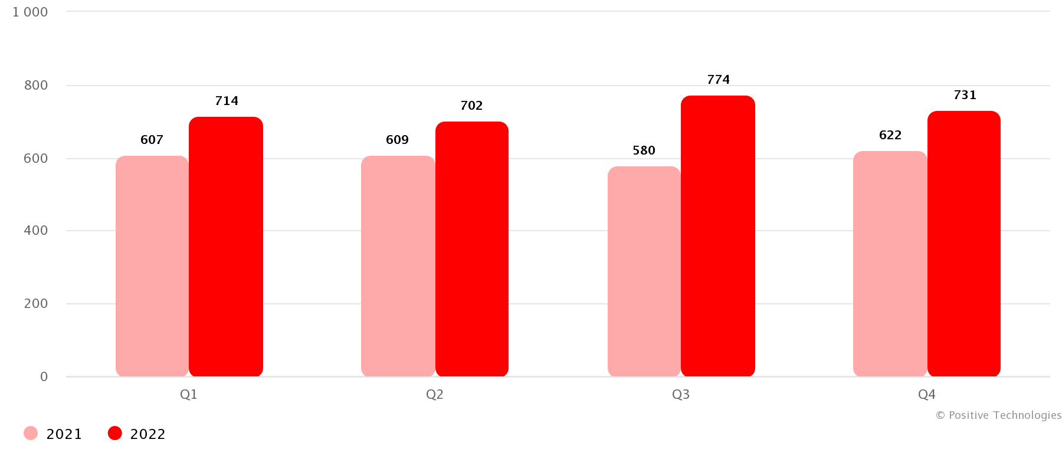
Актуальность
Рисунок 1. Количество инцидентов в 2021 и 2022 годах (по кварталам)
https://www.ptsecurity.com/ru-ru/research/analytics/cybersecurity-threatscape-2022/
Рисунок 2. Категории выявленных угроз (доля компаний)
https://www.ptsecurity.com/ru-ru/research/analytics/network-traffic-analysis-2022/
Notes:
на слайде приведена статистика, собранная компанией Positive Technologies за 2022 год. На картинке слева мы видим, что количество инцидентов ИБ увеличилось (как за каждый квартал, так и суммарно за год). На картинке справа мы видим статистику конкретно по сетевым атакам, собранную среди компаний. Очень многие компании из абсолютно различных сфер подвергаются атакам. Следовательно, задача их обнаружения является достаточно актуальной.

Slide 4
Набор данных
Был использован набор данных CSE-CIC-IDS2018 . При помощи метода главных компонент были выбраны 5 основных параметров, которые содержат в себе 98% информации. Были выбраны следующие параметры:
продолжительность потока;
среднее время между двумя пакетами, отправленными в обратном направлении;
стандартное отклонение времени между двумя пакетами, отправленными в обратном направлении;
минимальное время между двумя потоками;
максимальное время простоя потока до того, как он стал активным.
Notes:
для решения первой задачи был выбран набор данных, представленный на слайде. С помощью метода главных компонент были и выделены параметры, которые вносят наибольший информационный вклад в выборку. Всего таких параметров 5, они представлены на слайде.

Slide 5
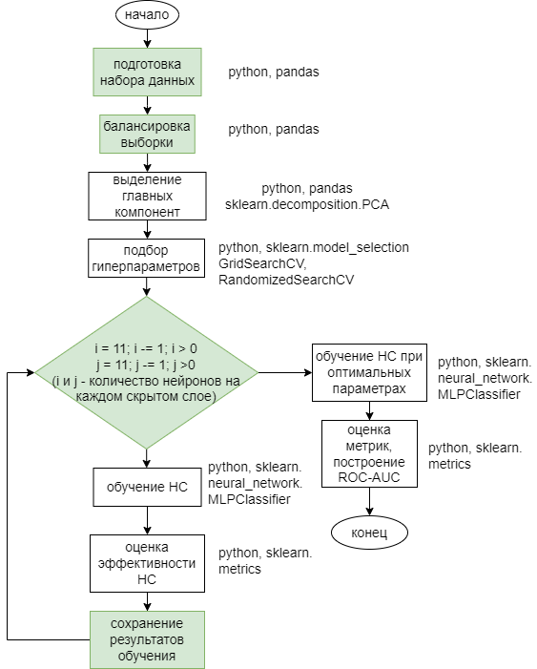
Программная реализация
В результате анализа и проведения экспериментов была сформирована следующая структура нейронной сети:
5 входных нейронов, 2 скрытых слоя по 11 нейронов на каждом, 1 выходной нейрон.
С помощью методов GridSearchCV, RandomizedSearchCV были выбраны гиперпараметры, дающие наилучший результат обнаружения.
Количество нейронов скрытого слоя было подобрано экспериментально.
Notes:
для решения второй задачи был разработан программный прототип. В качестве модели машинного обучения был выбран персептрон. Он достаточно прост в реализации, но при этом может быть достаточно эффективным даже для сложных наборов данных. Количество входов соответствует количеству главных компонент – 5, количество выходных нейронов – 1: то есть получаем либо 0 (атаки нет), либо 1 (атака есть). Поскольку параметры связаны между собой требуется 2 скрытых слоя. Для определения оптимального количества нейронов на каждом слое использовался интервал [2n+1, 1], где n – количество входов. При подсчете эффективности при различных комбинациях количества нейронов, было выбрано значение 11 для каждого слоя. Также был проведен анализ гиперпараметров модели.

Slide 6
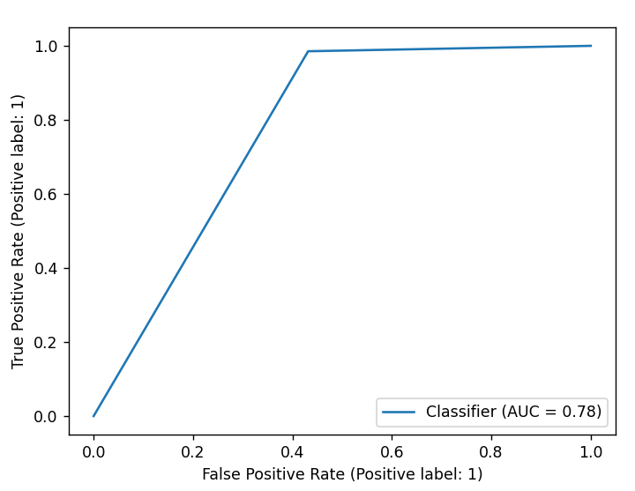
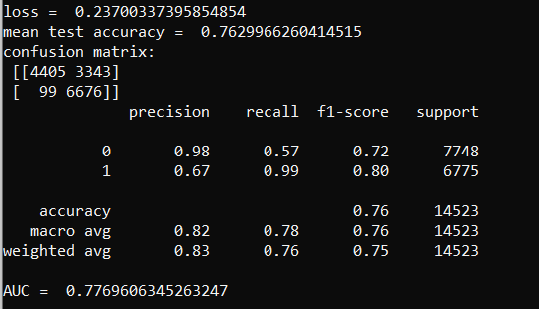
Полученные результаты
Рисунок 2. Метрики качества разработанной модели
Рисунок 1. ROC
Notes:
после подбора параметров модель была обучена ещё раз, чтобы дополнительно проанализировать эффективность. На слайде представлены значения метрик, график ROC-кривой и значение AUC. Полученные результаты считаются достаточно низкими.

Slide 7
Результаты
В результате анализа набора данных определены главные компоненты, на которые стоит обращать внимание при реализации СОВ.
Разработан и обучен многослойный персептрон, подобраны параметры, дающие лучший результат при обучении.
Разработанный программный прототип позволил определять наличие атаки в компьютерной сети, однако точность обнаружения не достаточно высокая. Это связано с тем, что в наборе данных несколько типов атак, каждый из которых должен рассматриваться отдельно.

